Slide 1
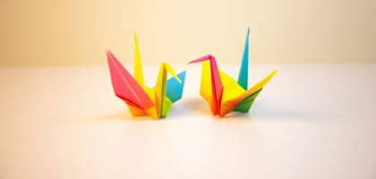
Сложенное божество.

Slide 2
Оригами представляет собой складывание разнообразных фигурок из бумаги. Этот вид прикладного творчества насчитывает не один век. В переводе с японского языка слово означает «сложенное божество». Такие фигурки действительно использовались при проведении ритуалов. Фигурки вешались при входе в храмы.

Slide 3
Первоначально создавались из коконов шелкопряда. Их проваривали, высушивали, проглаживали, получая в результате шелковистый материал, похожий на бумагу. Он был слишком дорогим, постепенно его заменили стеблями бамбука, корой и другими, более дешевыми, материалами

Slide 4
Существует поверье, что тысяча журавликов, сложенных своими руками, исполняют желание. А шар кусудама, повешенный в изголовье кровати, дарит хороший сон.

Slide 5
Зародившись на востоке, оригами постепенно распространилось по всему миру. Это хобби не требует больших материальных затрат. Все, что нужно, — это разноцветная бумага, умелые руки и желание творить.

Slide 6
В основе технологии лежит система складок, сгибов, поворотов. Оригами имеет несколько разновидностей. Простой вид оригами использует два вида складки и ориентирован на начинающих оригамистов. Классический вариант предполагает складывание фигурок без помощи ножниц и клея, в отличие от киригами. Опытные мастера используют мокрое складывание, чем добиваются плавных линий и выразительности фигурок.

Slide 7
Модульное оригами создается из отдельных небольших модулей. Техника «бутерброд» отличается тем, что используется бумага, склеенная с фольгой. Такие фигурки характеризуются сложностью и долговечностью.

Slide 8
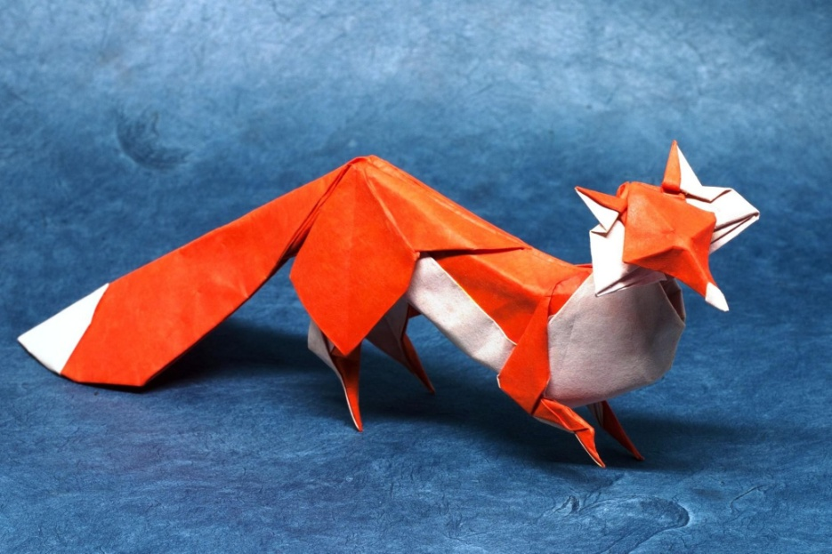
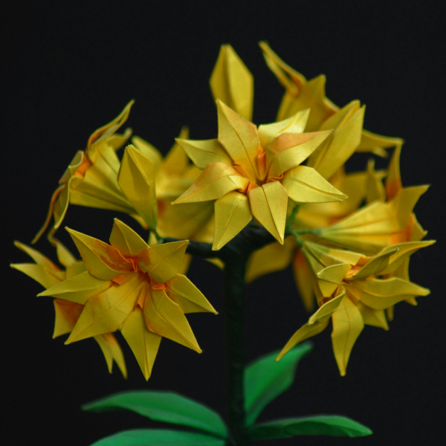
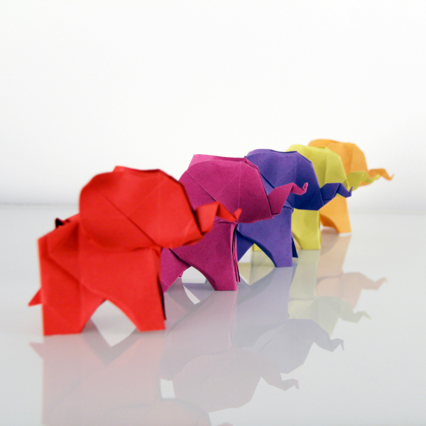

Slide 9
Оригами – занятие интересное и полезное для детей и взрослых. Хобби вырабатывает усидчивость, развивает внимательность, память, мелкую моторику. Совместное создание поделок из бумаги сближает с детьми.

